Slide 1
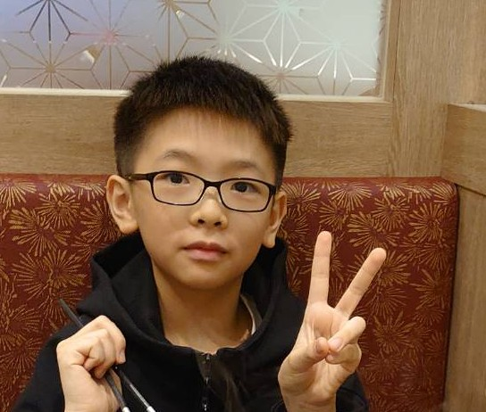
中壢國小自治市市長候選人
2
徐振翔

Slide 2
經歷
擔任過班長、副班長、風紀股長、體育股長、學藝股長
擔任本學年度中壢國小畫展開幕司儀
多次榮獲桃園市學生美展漫畫、版畫、平面設計佳作
校內國語文競賽榮獲書法第二名

Slide 3
政見
每月一次週三乳品增加
布丁

Slide 4
每學期1次校外教學

Slide 5
午餐時間撥放音樂

Slide 6
圖書館設置可查書籍的電腦

Slide 7
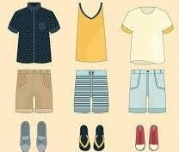
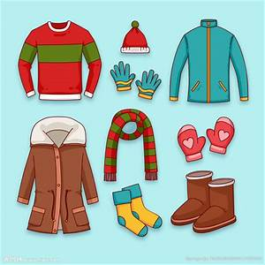
每週增加為2天便服日

Slide 8
飲水機增加冰水功能

Slide 9
政見
1.每月一次週三乳品增加布丁
2.每學期一次校外教學
3.午餐時間撥放音樂
4.圖書館設置可查書籍的電腦
5.每週增加為2天便服日
6.飲水機增加冰水功能

Slide 10
請支持
2
徐振翔

